Slide 1
Тема диссертационной работы: “Разработка интеллектуальной системы контроля ресурса пастбища и управление выпаса КРС”

Slide 2
Цель диссертационной работы
Разработка модуля управления на базе нейро-нечетких систем с применением обработки изображении для контроля пастбищеоборотом для КРС с применением технологии «Internet of Things» (IoT) «интернета вещей».

Slide 3
Задачи диссертационной работы
Составить базу данных для проведения машинного обучения модели
Разработать модель нейро-нечеткой системы управления электроизгородью
Разработка эскизно-конструкторской документации по проектированию автоматизированной электроизгороди для контроля пастбищеоборотом КРС.

Slide 4
Научная новизна
Применение искусственных нейронных сетей с применением ДЗЗ для обработки больших данных и произведение прогнозов на базе обученной модели машинного обучения открывает новые возможности для скотоводческого дела и для АПК в целом. Возможности заключаются в более качественной оценке состояния текущих ресурсов, а именно здоровье животных, состояние пастбища в режиме реального времени при естественных искажениях и помехах в системе. Также применение нечеткой логики в составе нейронных сетей позволяет справляться с возникающими неопределенностями на входах или при составлении прогнозов в системе

Slide 5
Причины

Slide 6
Причины важности данной темы
По данным баланса земель на 1 ноября 2021 года земельный фонд, используемый Республикой Казахстан, составляет 262,9 млн. га. Площадь земельного фонда сельскохозяйственного назначения Республики Казахстан составляляет 43,3,% от общей площади (113,9 млн. га), в том числе пашня – 24,3 млн. га, из них орошаемых земель – 1,7 млн. га, залежей – 2,6 млн. га, сенокосов – 2 млн. га, пастбищ – 80 млн. га[63]
Наличие в стране огромных естественных пастбищных угодий дает прекрасную возможность производить конкурентоспособную и, что немаловажно, экологически чистую животноводческую продукцию

Slide 7
Причины важности данной темы
Существующие научные работы утверждают что, основными факторами снижения плодородия почв пахотных угодий являются неправильное использование земель и отсутствие использования минеральных и органических удобрений, а также несоблюдение севооборота и агротехнических мероприятий[35]
В результате несоблюдения указанных агротехнологических мер 21,7 млн га. пастбищных земель претерпевают процесс постепенной деградации [64].

Slide 8
Причины важности данной темы
Деградация пастбищ происходит в том случае, когда антропогенный фактор воздействия на них превысил порог способности к самовосстановлению. Нарушенные экосистемы необходимо восстанавливать путем проведения мероприятий по улучшению этих угодий (подсев трав или перезалужение с посевом многолетних трав, введение пастбищеоборотов и т. д.).
Нерегулируемый выпас скота (чрезмерная нагрузка), вырубка кустарниковой растительности, беспорядочное движение автотранспорта вне дорог способствуют интенсификации дефляционных процессов, которые изменяют структурный состав, объемную массу и содержание гумуса, обуславливая деградацию почв с потерей плодородия[63]

Slide 9
Причины важности данной темы
Более того, соблюдение ротации пастбищных земель или загоннопорционная пастьба с применением прогрессивных агротехнологических решении является приоритетным направлением для обеспечения устойчивого развития агропромышенного комплекса Республики Казахстан[64].
Некоторые проведенные научные работы[35] акцентируют особое внимание на применение отгонно-пастбищной системы выпаса скота и применение экологически-чистых технологий производства и принципов умного и зеленого земледелия.

Slide 10
Выводы
Таким образом, возникает необходимость внедрения современных технологических решении способствующие рациональному землепользованию, ведению скотоводства и обеспечению устойчивого развития агропромышленного комплекса в целом. Также стоит отметить отсутствие интеллектуальных систем поддержки принятия агротехнологических решений

Slide 11
Идея.
Видение решения

Slide 12
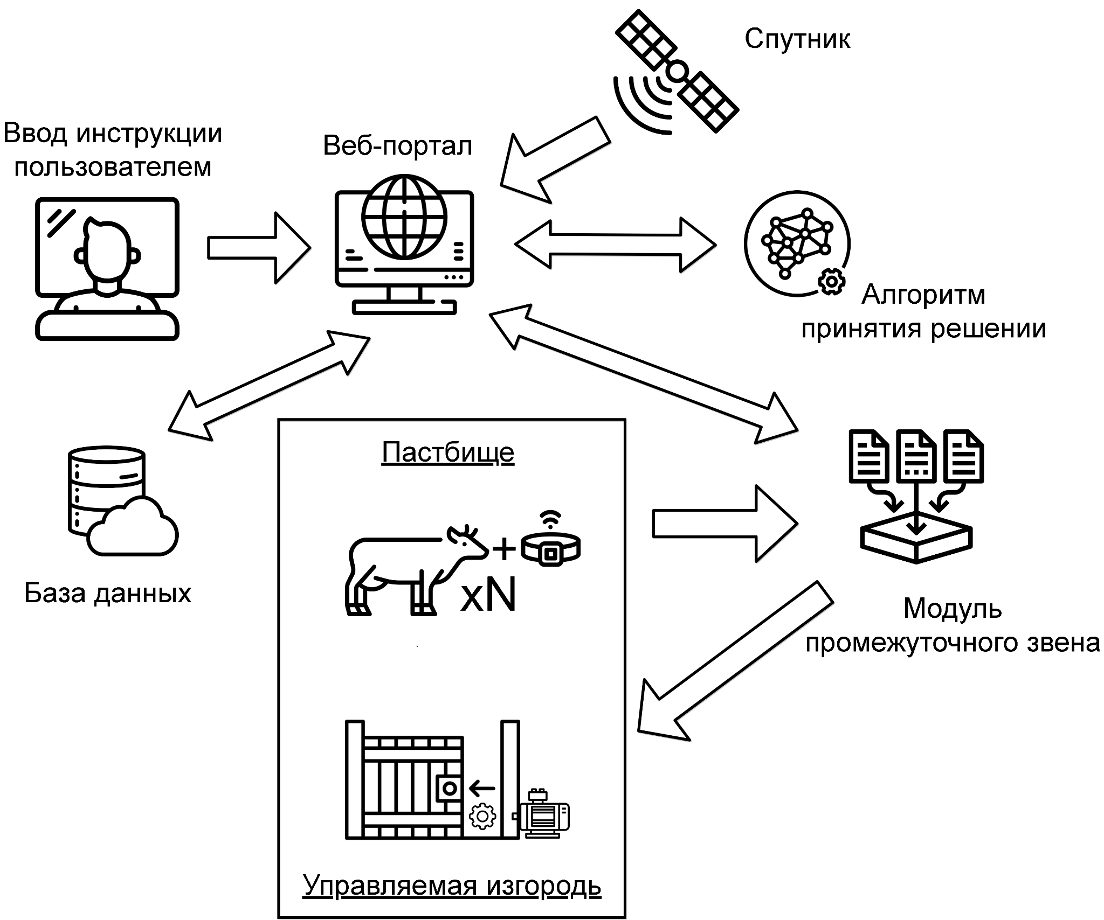
Структура
системы

Slide 13
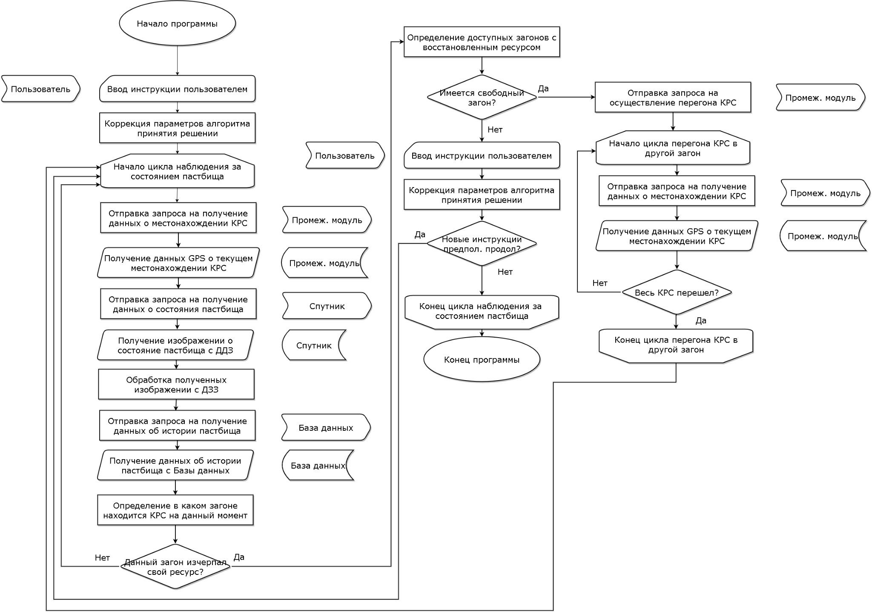
Алгоритм системы

Slide 14
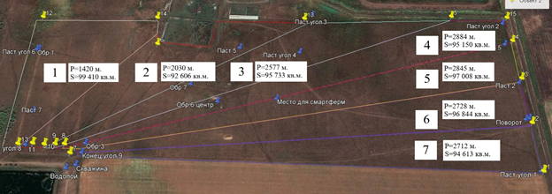
Рассматриваемый загон (экспериментальный)

Slide 15
Рассматриваемый загон (экспериментальный). Координаты
Загон | Точка №1 | Точка №2 | Точка №3 | Точка №4 | Точка №5 | Точка №6
1 | 54°12'42.55"С 69°30'36.48"В | 54°12'42.60"С 69°30'38.12"В | 54°12'56.38"С 69°30'35.61"В | 54°12'56.44"С 69°30'55.45"В | 54°12'53.31"С 69°30'56.05"В
2 | 54°12'42.60"С 69°30'38.12"В | 54°12'53.31"С 69°30'56.05"В | 54°12'42.60"С 69°30'40.00"В | 54°12'53.15"С 69°31'6.42"В | 54°12'56.37"С 69°31'6.91"В | 54°12'56.22"С 69°31'21.70"В
3 | 54°12'42.60"С 69°30'40.00"В | 54°12'42.60"С 69°30'41.61"В | 54°12'56.22"С 69°31'21.70"В | 54°12'56.78"С 69°31'46.14"В
4 | 54°12'56.78"С 69°31'46.14"В | 54°12'56.86"С 69°31'55.40"В | 54°12'54.03"С 69°31'55.45"В | 54°12'42.60"С 69°30'41.61"В | 54°12'42.51"С 69°30'43.20"В
5 | 54°12'42.48"С 69°30'44.62"В | 54°12'42.51"С 69°30'43.20"В | 54°12'49.63"С 69°31'55.52"В | 54°12'54.03"С 69°31'55.45"В
6 | 54°12'42.48"С 69°30'44.62"В | 54°12'42.28"С 69°30'45.84"В | 54°12'45.11"С 69°31'56.03"В | 54°12'49.63"С 69°31'55.52"В
7 | 54°12'41.79"С 69°30'46.23"В | 54°12'42.28"С 69°30'45.84"В | 54°12'40.98"С 69°31'56.27"В | 54°12'45.11"С 69°31'56.03"В

Slide 16
Традиционные методы определения травостоя
Фитоценоз — совокупность видов, приспособившихся в ходе эволюции к совместному существованию в определенных условиях внешней среды. Совокупность всех фитоценозов определенной территории называют растительностью, или растительным покровом данной территории.
При описании растительности на фитоценотическом уровне используют площадки 2 х 2 м, 5 х 5 м, 10 х 10 м, 20 х 20 м.
Для более точного определения количества и качества растительной массы на лугопастбищных угодьях закладывают в наиболее типичных местах четыре укосные площадки по 2,5 м2. Травостой с учетных площадок срезают возможно ниже — на 1—2 см от поверхности земли

Slide 17
Традиционные методы определения травостоя
Учет урожайности производится, главным образом двумя методами: методом укосов (обычно на квадратных площадках) и методом модельных растений (обычно на удлиненных прямоугольных площадках – трансектах).
Укосный метод. При определении урожайности укосным методом в каждой растительной группировке на типичных местах срезается растительность на площадке 1м2 в 3-5 – кратной повторности; а на пустынных, полупустынных изреженных травостоях на площадке 2,5 м2 в 4 – кратной повторности или 1м2 10 – кратной повторности. Высота среза определяется характером травостоя и его использованием, луговых высокотравных – 4-6 см, средне травных – 3-4 см, низкотравных – 2-3 см.

Slide 18
Метод с применением ДЗЗ технологии
Дистанционное зондирование Земли (ДЗЗ) — наблюдение поверхности Земли наземными, авиационными и космическими средствами, оснащёнными различными видами съёмочной аппаратуры. Рабочий диапазон длин волн, принимаемых съёмочной аппаратурой, составляет от долей микрометра (видимое оптическое излучение) до метров (радиоволны)
Вегетационный индекс - показатель, рассчитываемый в результате операций с разными спектральными диапазонами данных дистанционного зондирования, и имеющий отношение к параметрам растительности в данном пикселе снимка. Эффективность вегетационных индексов определяется особенностями отражения. Расчет большей части вегетационных индексов базируется на двух наиболее стабильных участках кривой спектральной отражательной способности растений

Slide 19
Анализ статей

Slide 20
Рассмотренная проблема | Статья | Заключение по статье
Выведение основных факторов влияния на ресурс пастбища | [37] | Представлены несколько подходов к использованию геопространственных данных
 | [47] | Изменение климата является наиболее важной движущей силой изменения растительности
 | [72] | Индекс NDVI и его накапливаемая сумма в полном мере являются достаточными признаками для оценки и прогнозирования основных показателей пастбища.
Рассмотрение эффективности применения технологии контроля выпаса скота с применением виртуальных изгородей | [39] | Высокий уровень обучаемости овец в рамках эксперимента. Редкое нарушении границ
 | [40] | Виртуальная изгородь была эффективно предотвращала проникновение овец в зону
 | [41] | Наиболее удачная конструкция пастьбы скота было заднее ограждение, следующее за животными

Slide 21
Проведение оценки состояния растительного покрова с помощью ДЗЗ снимков с использованием вегетационного индекса NDVI | [42] | При уменьшении пастбищной нарушенности увеличивается доля серого фона и снижается NDVI
 | [43] | Значения NDVI не могут в быть критерием деградированности природных травостоев.
 | [45] | Наблюдение за изменением вегетационного индекса выявляет неравномерность его распределения
 | [46] | Различные вегетационные индексы позволяют использовать наиболее приемлемый
 | [48] | Результаты показали различия в травостое, обусловленные различиями в количестве осадков
 | [52] | Результаты свидетельствуют о снижении продуктивности на пастбищах
 | [53] | Результаты показывают, что модель HASM достигла лучших результатов, чем модели RF и SVM
 | [54] | Результаты показывают, что было подтверждено, что шесть оценочных показателей
 | [55] | Модели были способны успешно обнаруживать биомассы бледных лишайников
 | [58] | RMSE соответствует точности, необходимой для мониторинга продуктивности
 | [73] | Наличие сорной растительности в посевах зерновых культур не позволяет корректно оценивать состояние посевов

Slide 22
Проверить наземные и воздушные неразрушающие методы фенотипирования биомассы и потенциал замены традиционной визуальной оценки | [49] | Наблюдались значительные корреляции между визуальной оценкой и значениями NDVI
 | [50] | Прогноз травостоя зависит от мультипликативной комбинации NDVI и высоты растений
 | [59] | Некоторые растения недостаточно учитываются сезонными показателями NDVI
Установление базовых фенологических показателей | [61] | Регрессионная модель NDVI объясняли 81% сезонных колебаний расстояния прох. КРС
 | [62] | Дистанционное зондирование и наземная наука могут работать в координации
Методы классификации с применением машинного обучения и ДЗЗ для определения качества растительного покрова | [56] | Результаты показали, что комбинация входных характеристик улучшает точность определения.
 | [57] | Предложенный метод позволяет добиться значительного прогресса в повышении точности

Slide 23
Популярные вегетационные индексы

Slide 24
Нормализованный разностный вегетационный индекс (NDVI)
Среди типичных спектральных индексов вегетации NDVI является одним из наиболее подходящих для отслеживания динамики развития сельскохозяйственных культур, поскольку он измеряет фотосинтетически активную биомассу растений. Однако этот индекс растительности довольно чувствителен к яркости почвы и атмосферным воздействиям, что смягчается другими индексами, такими как EVI, SAVI, ARVI, GCL или SIPI.
Формула: NDVI = (NIR – КРАСНЫЙ) / (NIR + КРАСНЫЙ)
Ключевой факт: NDVI является наиболее распространенным индексом растительности при дистанционном зондировании. Его можно использовать в течение всего сезона выращивания сельскохозяйственных культур, за исключением случаев, когда растительный покров слишком скуден, поэтому его спектральная отражательная способность слишком низкая.
Когда использовать: Значения NDVI наиболее точны в середине сезона на стадии активного роста урожая.

Slide 25
Индекс интенсивной пигментной растительности структуры (SIPI)
Индекс растительности SIPI хорош для анализа растительности с переменной структурой полога. Он оценивает соотношение каротиноидов к хлорофиллу: повышенное значение сигнализирует о растительном стрессе.
Формула: SIPI = (NIR – СИНИЙ) / (NIR – КРАСНЫЙ)
Ключевой факт: Повышенные значения SIPI (высокое содержание каротиноидов и низкое содержание хлорофилла) могут означать заболевание сельскохозяйственных культур, часто вызывающее потерю хлорофилла в вегетации.
Когда использовать: для мониторинга состояния растений в районах с высокой изменчивостью структуры полога или LAI, для выявления ранних признаков болезней сельскохозяйственных культур или других причин стресса.

Slide 26
Индекс растительности зеленого хлорофилла (GCI)
При дистанционном зондировании вегетационный индекс GCI используется для оценки содержания хлорофилла в листьях различных видов растений. Содержание хлорофилла отражает физиологическое состояние растительности; оно снижается у растений, подвергающихся стрессу, и поэтому может быть использовано в качестве показателя здоровья растительности.
Формула: GCI = NIR / ЗЕЛЕНЫЙ – 1
Ключевой факт: Лучшее предсказание количества хлорофилла с помощью индекса вегетации GCI может быть достигнуто с помощью спутниковых датчиков, которые имеют широкие NIR и зеленые длины волн.
Когда использовать: для мониторинга влияния сезонности, экологических стрессов или применяемых пестицидов на здоровье растительности.

Slide 27
Индекс растительности площади листьев (LAI)
Индекс LAI предназначен для анализа поверхности листвы нашей планеты и оценивает количество листьев в определенном регионе. LAI - это безразмерная мера, которая рассчитывается как отношение площади односторонней (освещенной) листвы к поверхности почвы, которую она может покрыть. Этот индекс растительности важен для мониторинга состояния сельскохозяйственных культур и лесов, окружающей среды и климатических условий. LAI масштабируется для отдельного растения, культуры (ов) в поле или для всего региона.
Формула: LAI = площадь листьев (м2) / площадь земли (м2)
Ключевые факты: Индекс растительности листьев LAI в дистанционном зондировании был введен для датчика NASA MODIS для улучшения данных NDVI. В отличие от последнего, он учитывает топографические особенности, а спектральные полосы, которые используются для его расчетов, подвергаются атмосферной коррекции.
Если LAI = 3, то листья могут покрывать поверхность втрое. LAI считается высоким на уровне 0-3,5. Однако его значения насыщены облаками и яркими объектами, которые следует маскировать для точности данных.
Когда использовать: при оценке состояния растительности, в качестве входных данных в модели прогнозирования продуктивности.

Slide 28
Видимый индекс атмосферостойкости (VARI)
Индекс VARI идеально подходит для RGB или цветных изображений, поскольку он работает со всем видимым сегментом электромагнитного спектра (включая красные, зеленые и синие цветовые полосы). Его конкретная задача состоит в том, чтобы улучшить растительность при сильном воздействии атмосферы, сглаживая колебания освещенности. VARI может использоваться для следующих спутниковых датчиков: Sentinel-2, Landsat-8, GeoEye-1, Pleiades-1, Quickbird и IKONOS.
Формула: VARI = (ЗЕЛЕНЫЙ – КРАСНЫЙ) / (ЗЕЛЕНЫЙ + КРАСНЫЙ – СИНИЙ)
Ключевой факт: Благодаря низкой чувствительности к атмосферному воздействию погрешность VARI для мониторинга растительности в условиях различной толщины атмосферы составляет менее 10%.
Когда использовать: оценка состояния посевов, когда требуется минимальная чувствительность к атмосферным воздействиям.

Slide 29
Индекс атмосферостойкости растительности (ARVI)
Это первый вегетационный индекс, относительно нечувствительный к атмосферным факторам (например, аэрозолям). Как видно из формулы, Кауфман и Танир скорректировали DVI, чтобы смягчить эффекты рассеяния в атмосфере, удвоив измерения красного спектра и добавив длины волн синего цвета.
Формула: ARVI= (NIR – (2 * КРАСНЫЙ) + СИНИЙ) / (NIR + (2 * КРАСНЫЙ) + СИНИЙ)
Ключевой факт: По сравнению с другими показателями, ОРВИ также более нечувствителен к эффектам облегчения, что особенно полезно для мониторинга тропических горных районов, часто покрытых сажей из-за подсечно-огневого земледелия.
Когда использовать: для регионов с высоким содержанием атмосферного аэрозоля (например, дождь, туман, пыль, дым, загрязнение воздуха).

Slide 30
Оптимизированный индекс растительности с поправкой на почву (OSAVI)
Индекс растительности OSAVI является модифицированным SAVI и также использует коэффициент отражения в NIR и красном спектре. Разница между двумя индексами заключается в том, что OSAVI учитывает стандартное значение коэффициента корректировки фона навеса (0,16).
Формула: OSAVI = (NIR – КРАСНЫЙ) / (NIR + КРАСНЫЙ + 0,16)
Ключевой факт: Регулировка обеспечивает большую вариабельность почвы в OSAVI по сравнению с SAVI при низком покрытии пологом. OSAVI обладает лучшей чувствительностью к пологому покрытию, превышающему 50%.
Где использовать: для мониторинга районов с низкой плотностью растительности с обнаженными участками почвы через навес.

Slide 31
Индекс растительности с поправкой на почву (SAVI)
SAVI был введен для смягчения воздействия яркости почвы. Его создатель Хуэте добавил коэффициент корректировки почвы L к уравнению NDVI, чтобы скорректировать влияние почвенного шума (цвет почвы, влажность почвы, изменчивость почвы по регионам и т.д.), Которые, как правило, влияют на результаты.
Формула: SAVI = ((NIR – КРАСНЫЙ) / (NIR + КРАСНЫЙ + L)) * (1 + L)
Ключевой факт: L варьируется от -1 до +1, в зависимости от плотности зеленой растительности на исследуемой территории. В районах с высокой зеленой растительностью L= 0, и в этом случае SAVI совпадает с NDVI. И наоборот, L = 1 для зон с низкой зеленой растительностью. Чаще всего значение L устанавливается равным 0,5, чтобы приспособиться к большей части растительного покрова
Когда использовать: для анализа молодых культур; для засушливых регионов с редкой растительностью (менее 15% от общей площади) и открытых поверхностей почвы.

Slide 32
Зеленый нормализованный разностный индекс растительности (GNDVI)
Индекс GNDVI является модификацией NDVI и также использует ближнюю инфракрасную область, но заменяет VIS green на VIS red (от 540 до 570 нм).
Формула: GNDVI = (NIR – ЗЕЛЕНЫЙ) / (NIR + ЗЕЛЕНЫЙ)
Ключевой факт: GNDVI измеряет содержание хлорофилла более точно, чем NDVI.
Когда использовать: для обнаружения увядших или стареющих культур и измерения содержания азота в листьях, когда недоступен экстремально красный канал, следите за растительностью под плотными навесами или на стадиях зрелости.

Slide 33
Индекс вегетации хлорофилла с красной каймой (RECl)
Вегетационный индекс ReCI зависит от содержания хлорофилла в листьях, которые питаются азотом. ReCI показывает фотосинтетическую активность древесного покрова.
Формула: ReCI = (NIR / RED) – 1
Ключевой факт: Поскольку содержание хлорофилла напрямую зависит от уровня азота в растениях, отвечающего за их “зеленость”, этот индекс растительности при дистанционном зондировании помогает обнаружить участки с желтой или полинявшей листвой.
Когда использовать: Значения ReCI наиболее полезны на стадии активного развития вегетации, но не подходят для сезона сбора урожая.

Slide 34
Нормализованный разностный индекс растительности красного края (NDRE)
Индекс NDRE объединяет спектральные полосы ближнего инфракрасного диапазона (NIR) и определенную полосу для узкого диапазона между видимым красным и переходной зоной красный-NIR (так называемая область красного края). Для достижения наилучшей точности данных рекомендуется использовать NDRE в сочетании с NDVI.
Формула: NDRE = (NIR – КРАСНЫЙ КРАЙ) / (NIR + КРАСНЫЙ КРАЙ
Ключевой факт: Данный индекс растительности применим для пологого покрова с высокой плотностью.
Когда использовать: NDRE обычно используется для мониторинга культур, достигших стадии зрелости.

Slide 35
Модифицированный индекс растительности с поправкой на почву (MSAVI)
Вегетационный индекс MSAVI предназначен для смягчения воздействия почвы на результаты мониторинга сельскохозяйственных культур EOSDA. Поэтому он применяется, когда NDVI не может обеспечить точные значения, в частности, при высоком проценте голой почвы, скудной растительности или низком содержании хлорофилла в растениях.
Формула: MSAVI = (2 * Полоса 4 + 1 – sqrt ((2 * Полоса 4 + 1)2 – 8 * (полоса 4 – полоса 3))) / 2
Ключевой факт: Поскольку MSAVI адаптирован к воздействию почвы и чувствителен к ранней вегетации в поле, он работает даже тогда, когда земля почти не покрыта посевами.
Когда использовать: MSAVI полезен в самом начале сезона выращивания сельскохозяйственных культур – когда начинают формироваться всходы.

Slide 36
Выводы

Slide 37
Выводы по анализу статей
Таким образом, в данной диссертационной работе, с учетом всех перечисленных недостатков в рассмотренных ранее патентов и статьей предлагается разработать многофакторную систему принятия решении веб-портального типа с применением искусственного интеллекта для обработки снимков ДЗЗ и контроля изгородями пастбища с позиционированием скота в режиме реального времени

Slide 38
Вопросы. Необходимая информация
Как меняется видовый состав в рассматриваемых (экспериментальных) загонах в течение сезона
Съедает ли КРС весь видовый состав растительности в загонах (есть ли у КРС предпочтение по растительности в загонах)
Каково проектное покрытие фитоценоза в загонах
Какие данные может предоставить ГИС-центр (с точки зрения предоставления ДЗЗ изображении и их вегетационных индексов)
Геоботанические данные по загонам (если имеется) с привязкой на изображение ДЗЗ (по датам)
…

